Slide 1
Системная инженерия
«Управление и руководство являются двумя различными и
дополняющими друг друга системами действий. Каждая имеет свое собственное назначение и присущие ей действия. Обе необходимы для
достижения успеха в сложной и изменчивой деловой среде».
Джон Коттер [Kotter, 1990]
Жизненный цикл
Соединяем куски!

Slide 2
Не жизненный и не цикл!
От рождения и до смерти системы (от замысла и до …)
Вывод из эксплуатации, уничтожение, Greenfield status и т.д,
Включает всё, а не часть ,часть может включаться в проект

Slide 3
Как отображается? Стадии (Фазы) !=Этапы
Р
ЭКСП
С
ISO/IEC 24744 Software Engineering — Metamodel for Development Methodologies
Phase – stage with duration for which the objective is the transition between cognitive frameworks.

Slide 4
Модели жизненных циклов
Т-модель
V-модель
Спиральная модель
Итеративность (разработка, реализация)
Итеративное внедрение (приобретение)

Slide 5
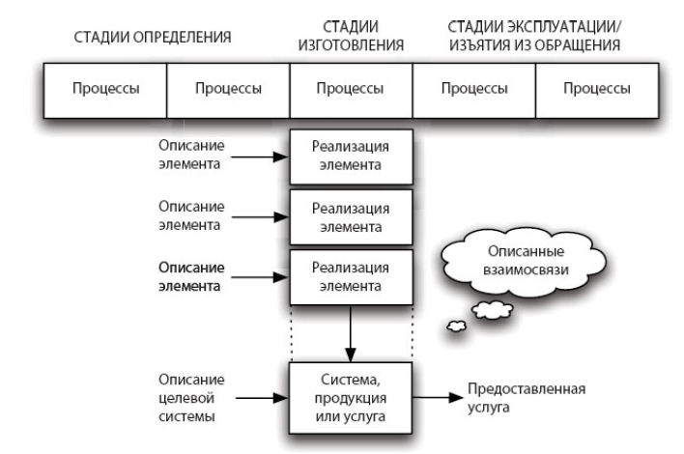
Модели жизненных циклов. Т- модель

Slide 6
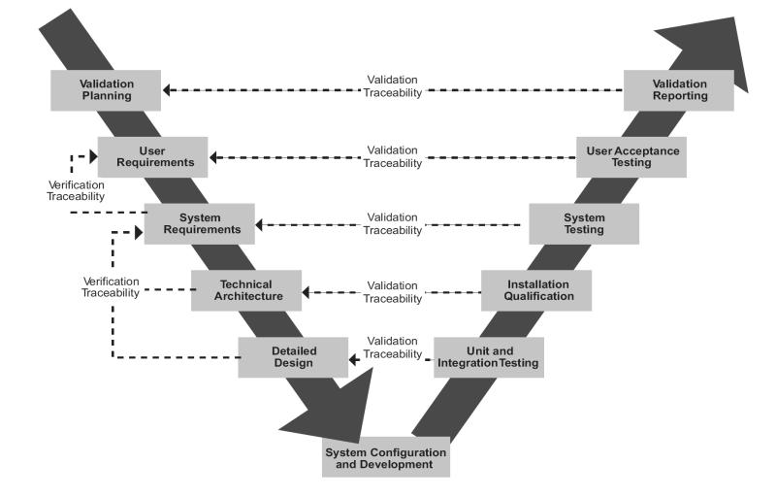
Модели жизненных циклов. V - модель

Slide 7
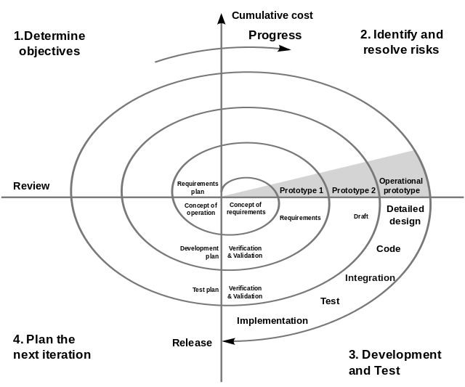
Модели жизненных циклов. Спиральная модель

Slide 8
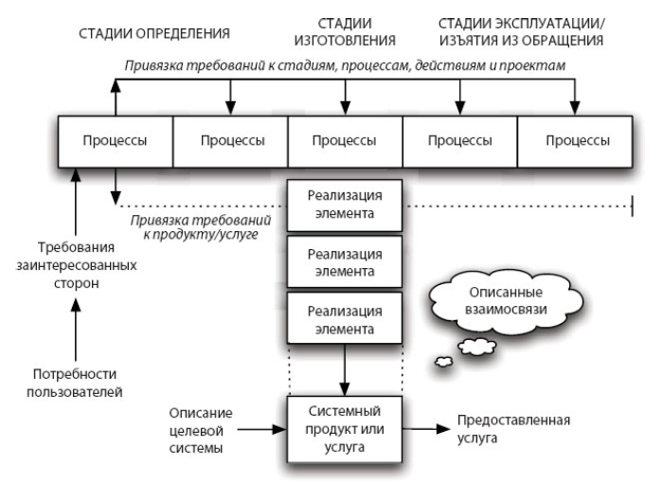
Верификация и Валидация

Slide 9
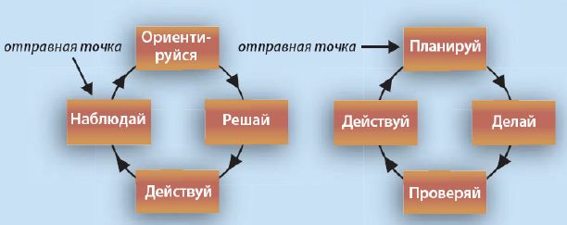
Деятельность
Observe, Orient, Decide, Act (OODA, [Бойд, 1987])
Наблюдение
Ориентировка
Решение
Действие
Plan, Do, Check, Act (PDСA [Шухарт ,1939])
Планируй
Делай
Проверяй
Действуй
Дискретный vs Непрерывный

Slide 10
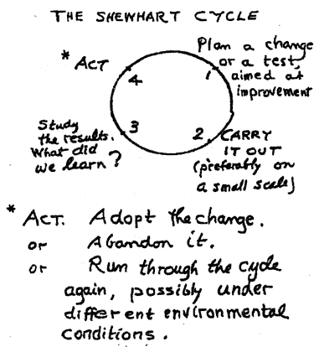
PDSA – Деминг, 5W2H
Who Кто жалуется? Для кого конкретно это является проблемой? Идентифицируйте этих людей (конкретно имя, контактные данные). ИЛИ кто занимается внедрением изменений? Улучшений? Возможно есть кто-нибудь более подходящий?
What Опишите максимально точно в чем проблема. ИЛИ понимаем ли мы, что именно мы хотим изменить?
When Когда проблема была обнаружена (время, время года)? ИЛИ когда мы планируем внедрить изменение, улучшение?
Where Где проблема обнаружена? ИЛИ где мы планируем внедрить улучшение?
Why Почему это является проблемой для конкретного человека, службы, организации? ИЛИ зачем вообще нам это нужно?
How При каких обстоятельствах была обнаружена проблема? ИЛИ какой наш следующий шаг? Как мы будем внедрять изменение?
How many Сколько брака? Каков масштаб проблемы? Числовой показатель проблемы? ИЛИ как мы можем измерить успех или неудачу при внедрении изменений на экспериментальном участке?

Slide 11
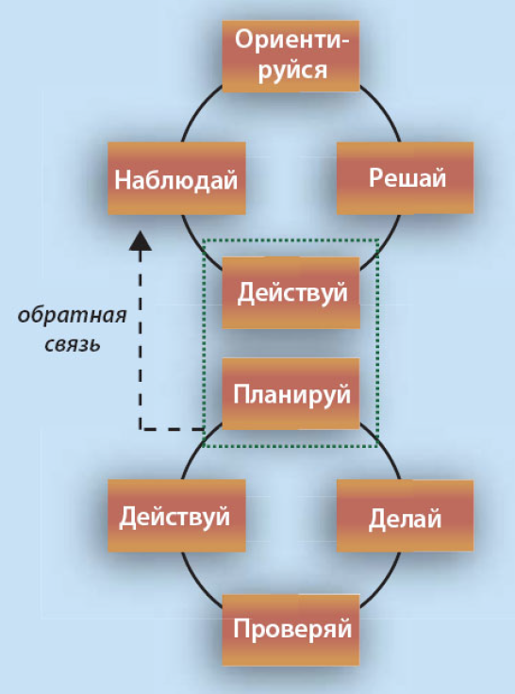
Совмещаем Деятельность
Дискретный vs Непрерывный

